Slide 1
Blockchain ile Oylama Sisteminde Kiosk Cihazıyla Seçmene Özgü Soğuk Cüzdan
BIL 496
İlk Sunum
Sefa Nadir Yıldız
Proje Danışmanı: Doç. Dr. Mehmet Göktürk
Mayıs 2019

Slide 2
İçerik
Projenin Şeması ve Tanımı
Proje Tasarım Planı
Proje Gereksinimleri
Başarı Kriterleri
Kaynaklar

Slide 3
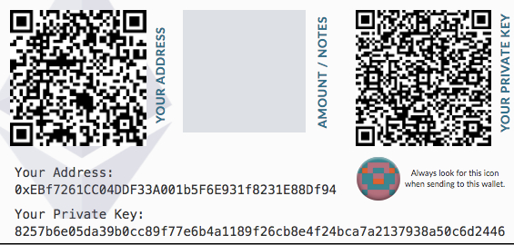

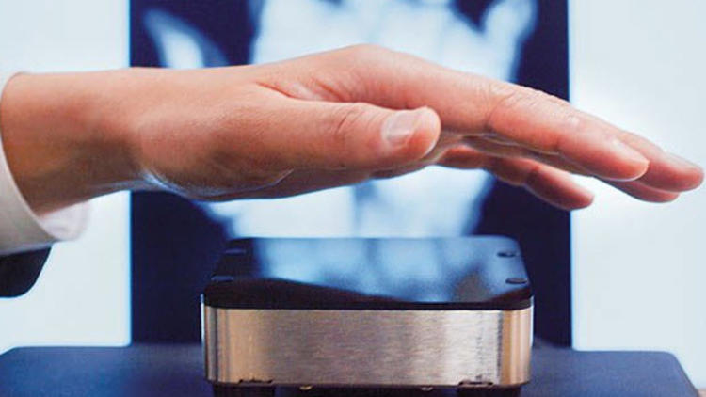

Proje Şeması ve Tanımı
Benim Projem nedir?
Oylama sistemlerinde, seçime olan katılımdaki hileyi önlemek, katılım sayısını, oy adedini eksiksiz ve doğru bir biçimde belirlemek için blockchain sistemi üzerinde kiosk cihazı kullanılarak her kişiye özgü bir soğuk cüzdan oluşturmaktır.

Slide 4
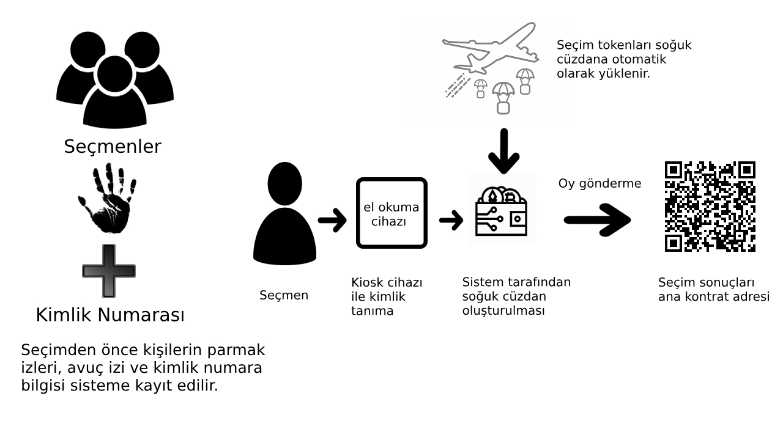
Proje Tasarım Planı

Slide 5
Proje Gereksinimleri
Seçim sırasında oy kullanımının hızlıca sağlanması için hardware, kağıt, web, fiziksel gibi soğuk cüzdan çeşitlerinden web soğuk cüzdan modelini kullanacağım.
Cüzdan oluşumu sırasında, oy kullanımı anında soğuk cüzdana erişim yapılabilmesi için, mnemonic phrase, metamask, private key gibi yöntemlerden private key ile erişim yöntemini kullanacağım.
Sha 256, scrypt, keccak, quark şifreleme algoritmalarindan sha 256 algoritmasını kullanacağım.

Slide 6
Proje Gereksinimleri
Seçim sırasında el okuma sisteminin kimlik doğrulamayı da doğru yapılabilmesi için ilk aşamada kiosk cihazı ile 25 kişi için parmak izi ve avuç izi örnekleri toplayacağım.
Projemi geliştirmek için java programlama dilini, arayüz tasarımında ise javascript kullanacağım.

Slide 7
Başarı Kriterleri
Projemin Başarı Kriterleri
Kiosk makinesi ile kimlik eşleştirme işleminin %100 doğrulukta çalışması
Oy gönderme işlemi sırasında transaction imzalama aşamasının yani oy gönderenin gerçekten bu işlemi kendisinin yaptığının ve sadece birkez oy gönderdiğinin %100 kanıtlanması
Oluşturulan soğuk cüzdanın, özel anahtarının ve cüzdan adresinin asla manipüle edilememesi

Slide 8
Kaynaklar
1. Blockchain nedir?
https://medium.com/@finartz_com/en-basit-tabirle-
blockchain-nedir-nasıl-çalışır-f9572b299c7b
2. Kiosk Nedir?
http://www.smart-kiosk.com/tr/blog/kiosk_nedir.html
3. Avuç İçi Damar Okuma
http://www.kureselyazilim.com/avuc-ici-damar-okuma/
4. Bitcoin Altcoin Cüzdanı Nedir?,
https://bitcoingazete.com/bitcoin-altcoin-cuzdani-nedir/
Sıcak ve soğuk cüzdan nedir ?
https://coin-haberleri.com/coin/cuzdan/sicak-depo-ve-
soguk-depo-nedir-adim-adim-kripto-cuzdan-rehberi/
Blockchain wallet nedir?
http://blog.koinim.com/blockchain-wallet-nedir/

